Slide 1
ТУУРА ЖЕ КАТА ЛАБИРИНТ
Студенттер "Старттан" "Аягына" чейинки жолду табышы керек,
жооп туура болгон бөлмөлөр аркылуу гана өтөт.
Студенттер дубалдагы боштуктан гана өтө алышат.
Иш баракчалары татаалдашат жана ар кандай өлчөмдө/форматтарда болот.
Студенттер үчүн "Өзүң жаса конугуусу" камтылган.

Slide 2


ТУУРА ЖЕ КАТА ЛАБИРИНТ
4 амал

Slide 3
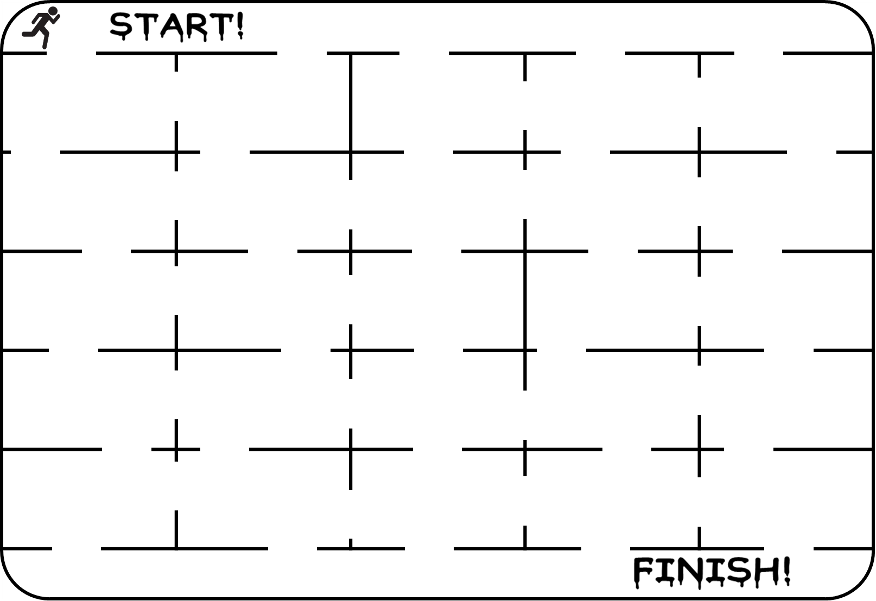


БАШТА
3 + (4 x 2) = 11 | 12 – 3 x 2 = 6 | 10 ÷ 2 – 3 = 4 | 3 + 15 ÷ 5 = 8 | 2 x (20 – 4) = 32
(25 ÷ 5) – 1 = 4 | (5 x 3) + 10 = 25 | 7 + (12 ÷ 4) = 10 | 3 x 12 – 3 = 18 | (1 + 4) x 2 = 10
1 + 2 x 3 + 3 = 22 | (3 + 4) x (6 – 4) = 14 | 2 x 2 + 2 + 2 = 10 | (6 + 4) ÷ (8 – 6) = 5 | 10 - 7 + (5 x 2) = 13
6 + (1 – 7) x 3 = 24 | (4 – 3) x (12 – 10) = 2 | 6 + 12 – 15 ÷ 5 = 20 | (3 x 2) + (1 x 8) = 14 | (20 – 5 – 6) x 3 = 27
5 + 2 x 2 x 2 = 32 | 3 – 8 ÷ 4 + 4 = 7 | 16 ÷ 2 – 6 ÷ 3 = 9 | (14 – 4) x 6 ÷ 4 = 15 | 12 – 10 + 4 x 3 = 16
АЯГЫ

Slide 4



Жолу
3 + (4 x 2) = 11 | 12 – 3 x 2 = 6 | 10 ÷ 2 – 3 = 4 | 3 + 15 ÷ 5 = 8 | 2 x (20 – 4) = 32
(25 ÷ 5) – 1 = 4 | (5 x 3) + 10 = 25 | 7 + (12 ÷ 4) = 10 | 3 x 12 – 3 = 18 | (1 + 4) x 2 = 10
1 + 2 x 3 + 3 = 22 | (3 + 4) x (6 – 4) = 14 | 2 x 2 + 2 + 2 = 10 | (6 + 4) ÷ (8 – 6) = 5 | 10 - 7 + (5 x 2) = 13
6 + (1 – 7) x 3 = 24 | (4 – 3) x (12 – 10) = 2 | 6 + 12 – 15 ÷ 5 = 20 | (3 x 2) + (1 x 8) = 14 | (20 – 5 – 6) x 3 = 27
5 + 2 x 2 x 2 = 32 | 3 – 8 ÷ 4 + 4 = 7 | 16 ÷ 2 – 6 ÷ 3 = 9 | (14 – 4) x 6 ÷ 4 = 15 | 12 – 10 + 4 x 3 = 16
АЯГЫ

Slide 5
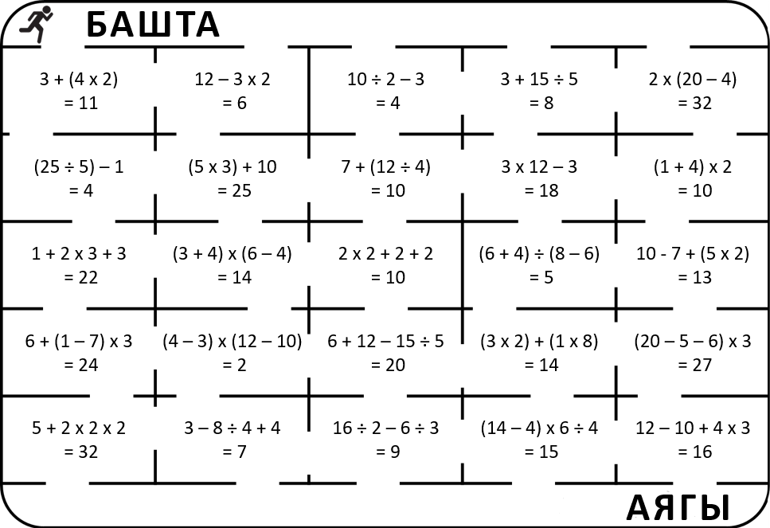

Slide 7
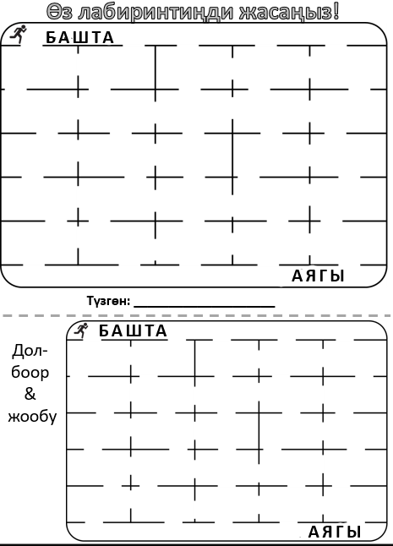
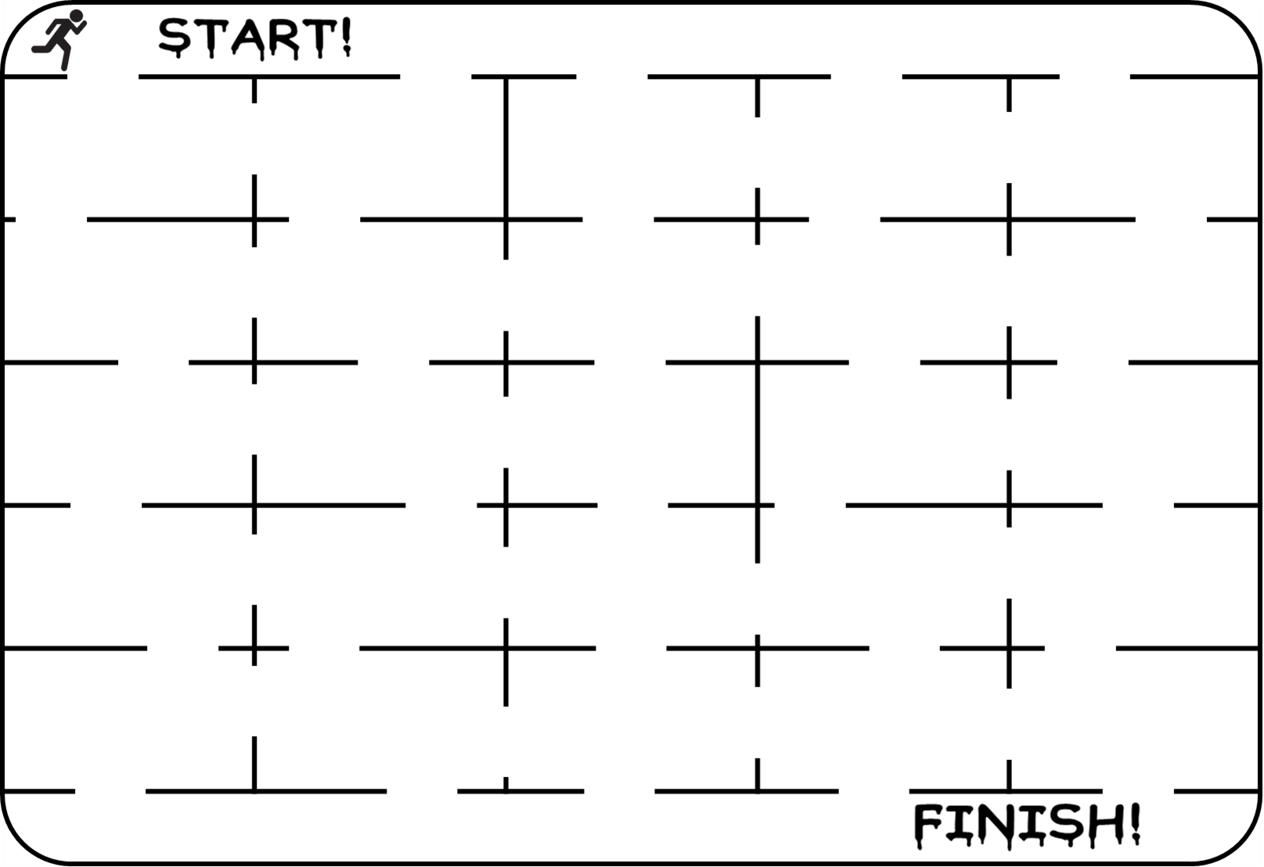

Өз лабиринтиңди жасаңыз!
БАШТА
АЯГЫ
Түзгөн: ____________________
БАШТА
Дол-боор
&
жообу
АЯГЫ
Notes:
To use for students to make their own worksheets for peers.

Slide 8
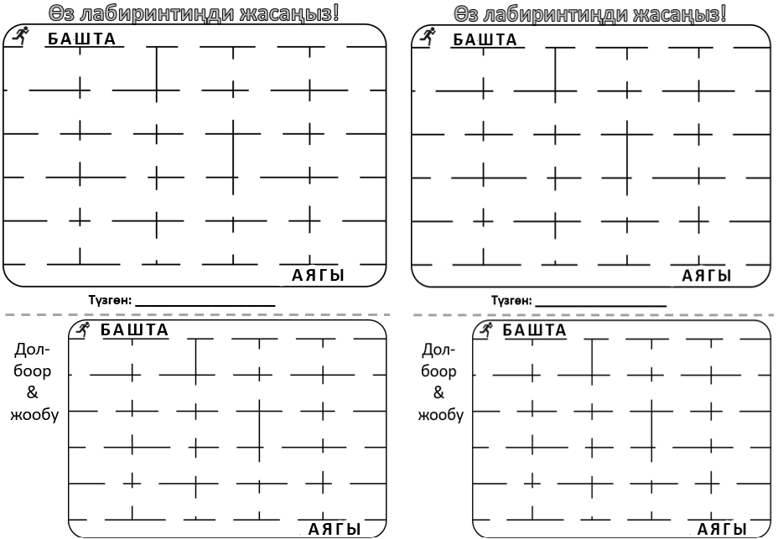

Slide 9
Суроолор барбы?
Комментарийлер?
Сунуштар?
…же ката таптыңызбы!?
Ар кандай пикир ☺ ыраазы болот.
Сураныч, электрондук кат жөнөтүңүз:
mathtrainer2022@gmail.com

